Slide 1
Lucrare de Licență OpenParty Player
Universitatea “Alexandru Ioan Cuza” Iași
Facultatea de Informatică
Coordonator științific
Luca Iulian
Coordonator științific
Conf. Dr. Anca Vitcu

Slide 2
Cuprins
Motivație
Structura
Descriere
Prezentarea aplicației
Concluzii

Slide 3
Motivație
Aplicații similare
Teleparty, Watch2Gether, Syncplay
Contribuții

Slide 4
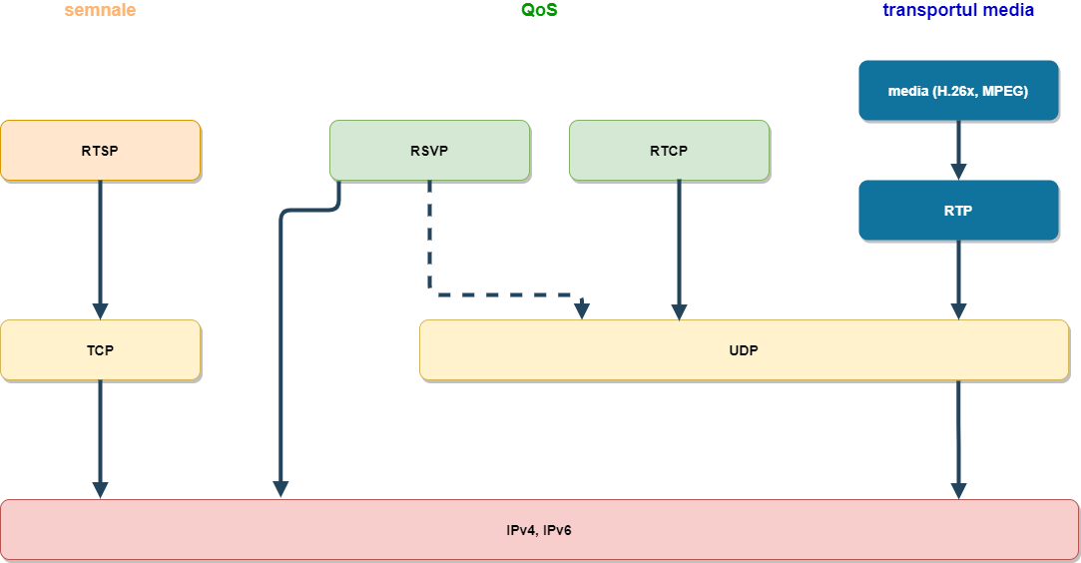
Structura
Suport tehnic
Metode de compresie
MJPEG, MPEG, H.26x
Protocoale de transport si control
RTP, RTCP, RTSP, RSVP
Fig. 1 Secvența de trei cadre JPEG vs. Secvența de trei cadre MPEG
Sursă: http://www.ijcee.org/papers/770-ET055.pdf
Fig. 2 Relația dintre protocoale
Sursă: http://www.ict.com.tw/DSP/ateme/rtp.htm

Slide 5






Structura
Tehnologii utilizate
PyQt5, OpenCV, Ffmpeg, PyAudio, pycaw, PyInstaller, Radmin VPN

Slide 6
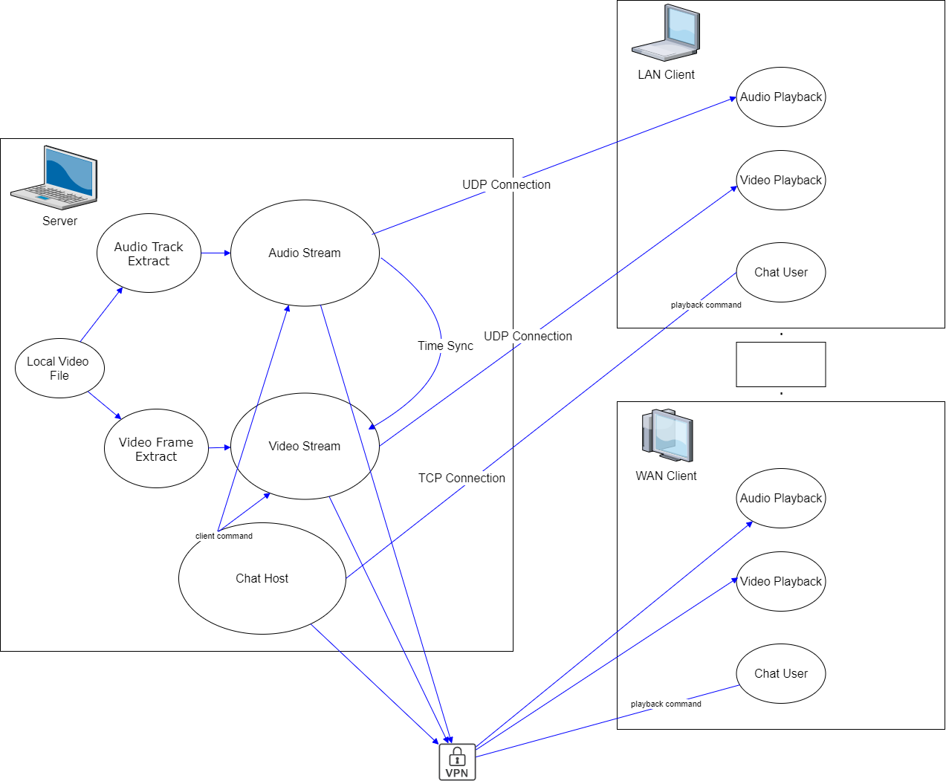
Descriere
Arhitectură aplicație
Împărțire pe module
Main, VideoGen, VideoPlay, AudioPlay, TCP Chat

Slide 7
Prezentarea aplicației

Slide 8
Concluzii

Slide 9
Bibliografie
Fig. 1 Secvența de trei cadre JPEG vs. Secvența de trei cadre MPEG
http://www.ijcee.org/papers/770-ET055.pdf
Fig. 2 Relația dintre protocoale
http://www.ict.com.tw/DSP/ateme/rtp.htm

